Slide 1
db4o
Пространства имен в db4o
Установка
Элементарные CRUD

Slide 2
Пространства имен в db4o
Основными необходимыми для работы с базой являются следующие:
Db4objects.Db4o
Db4objects.Db4o.Query
Также db4o включает:
Db4objects.Db4o.Ext
Db4objects.Db4o.Config
Db4objects.Db4o.Linq

Slide 3
Db4objects.Db4o
Пространство имен Db4objects.Db4o содержит большую часть функций, которые обычно требуются при работе с db4o. Следует отметить два объекта: Db4objects.Db4o.Db4oEmbedded и Db4objects.Db4o.IObjectContainer.
Статические методы Db4oEmbedded класса позволяют открыть файл базы данных. В случае клиент-серверной архитектуры потребуется использовать Db4objects.Db4o.CS.dll и класс Db4oClientServer, чтобы запустить сервер или подключиться к существующему серверу.

Slide 4
IObjectContainer
Наиболее важным и часто используемым интерфейсом является IObjectContainer: служит для обращения к базе данных db4o.
IObjectContainer может представлять доступ к базе данных в однопользовательском режиме, либо клиент-серверным соединением с сервером db4o.
Каждый IObjectContainer оперирует одной транзакцией. Вся работа с базой транзакционная: при открытии IObjectContainer начинается транзакция. После вызовов методов Commit() или Rollback() сразу же начинается следующая транзакция.

Slide 5
IObjectContainer
Каждый IObjectContainer поддерживает свои собственные ссылки на сохраненные и созданные объекты. При этом он управляет идентификаторами объектов и может достигать высокого уровня производительности.
После закрытия IObjectContainer все ссылки базы данных на объекты в ОЗУ будут удалены.

Slide 6
Db4objects.Db4o.Query
Содержит класс Predicate для создания кастомных запросов (Query-By-Example).
Интерфейс Native Query является основным интерфейсом запросов db4o (в теории является наиболее производительным в db4o).
API Soda Query представляет более низкоуровневый способ построения запросов путем обращения к вершинам графа.

Slide 7
Db4objects.Db4o.Linq
В дополнение к перечисленным способам построения запросов в отдельное пространство имен вынесен LINQ (появился не с первой версии db4o).
Синтаксис представляется стандартный LINQ запрос, а выполнение является специфичным: обработчик запросов db4o основан на запросах SODA, поэтому запрос LINQ анализируется и преобразуется в синтаксис SODA во время выполнения.
Однако в некоторых случаях такое преобразование невозможно: когда запрос ограничен агрегатами или проекциями значения поля, а также в других случаях, когда эквивалент SODA не существует.

Slide 8
Db4objects.Db4o.Config
Содержит типы, необходимые для настройки db4o. К примеру:
IEmbeddedConfiguration config = Db4oEmbedded.NewConfiguration();
IServerConfiguration serverConfig = Db4oClientServer.NewServerConfiguration();
IClientConfiguration clientConfig = Db4oClientServer.NewClientConfiguration();
Db4oEmbedded.OpenFile(config, filename);

Slide 9
Db4objects.Db4o.Ext
Каждый объект IObjectContainer также является IExtObjectContainer. Можно преобразовать IObjectContainer в IExtObjectContainer или использовать метод .Ext() для доступа к расширенным функциям. К примеру можно получить значение внутреннего ID объекта в базе данных: objectContainer.Ext().GetID(object);
В большинстве случаев не рекомендуется использовать данный подход без необходимости.

Slide 10
Установка
Подготовка к использованию db4o тривиальна:
Использование пакетного менеджера NuGet для загрузки библиотек (авторы db4o, db4o team, Versant).
Ручное добавление файлов в директорию с проектом

Slide 11
Object Manager Enterprise
Возможность установки и корректной работы этого менеджера требует использования VS 2010 (возможно 2015). Не является необходимым для реализации приложения в рамках этой работы.

Slide 12
Начало работы
Перед обращение к базе данных необходимо определить объектную модель данных (описать классы). В данном случае приведен пример простейшего класса: Person

Slide 13
Класс Person
public class Person
{
private string name;
private int age;
public Person() { }
public Person(String name, int age)
{
name = name;
age = age;
}

Slide 14
Класс Person
public string Name
{
get
{
return name;
}
set
{
name = value;
}
}
public int Age
{
get
{
return age;
}
set
{
age = value };
}
}

Slide 15
Одно из преимуществ
Класс Person не содержит специфичного кода db4o. Другие решения часто требуют наследования от другого класса, реализации интерфейса, добавления пространства имен или использования аннотаций.

Slide 16
Соединение с БД
Чтобы получить доступ к файлу базы данных db4o или создать новый, вызовите Db4oEmbedded.OpenFile() и укажите Db4oEmbedded.newConfiguration() в качестве шаблона конфигурации и путь к файлу базы данных в качестве второго параметра, чтобы получить экземпляр IObjectContainer.
Закрытие IObjectContainer с помощью метода Close() закроет файл базы данных и освободит все связанные с ним ресурсы.

Slide 17
Соединение с БД
// доступ к бд
IObjectContainer db =
Db4oEmbedded.OpenFile(Db4oEmbedded.NewConfiguration(), YapFileName);
try
{
// некоторые действия
}
finally
{
// закрытие соединения именно в блоке finally
db.Close();
}

Slide 18
Метод Store()
Person person = new Person(“Ann”, 25);
//сохранение объекта в базу
db.Store(person);

Slide 19
Пример First Steps
readonly static string fileName = Path.Combine(Environment.GetFolderPath(Environment.SpecialFolder.LocalApplicationData),“filename.yap");
Environment.SpecialFolder – enum (тип значения, определенный набором именованных констант применяемого целочисленного типа):
enum Season
{
Spring,
Summer,
Autumn,
Winter
}
LocalApplicationData - каталог, служащий общим репозиторием данных приложения, используемых текущим пользователем.
GetFolderPath(Environment+SpecialFolder) в данном случае вернет примерно такую строку:
“C:\Users\username\AppData\Local”.
Path.Combine - метод предназначен для сцепления отдельных строк в одну строку, представляющую путь к файлу.

Slide 20
Добавление автосвойств
public class Vendor
{
private int id;
private string name;
public Vendor(int id, string name)
{
Id = id;
Name = name;
}
public int Id { get; set; }
public string Age { get; set; }
}

Slide 21
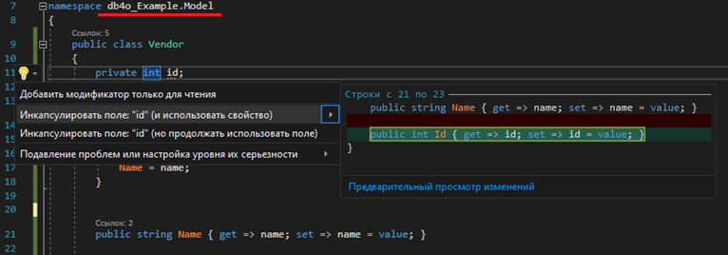
Генерация свойств в VS
public int Id { get => id; set => id = value; }
public string Name { get => name; set => name = value; }

Slide 22
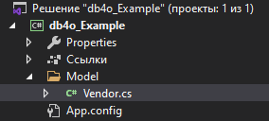
Отделений классов модели
Корректнее отделять классы, служащие для описания модели данных от классов, служащих для иных целей

Slide 23
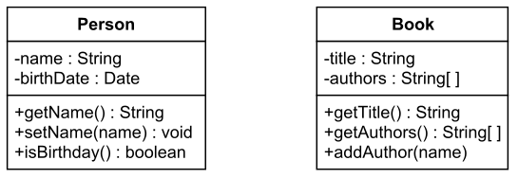
Отношения между классами
Объект Person имеет закрытые поля name и birthDate, а также общедоступные методы с именами getName, setName и isBirthday.
Объект Book имеет закрытые поля title и author. Объект Book также имеет общедоступные методы с именами getTitle, getAuthors и addAuthor.

Slide 24
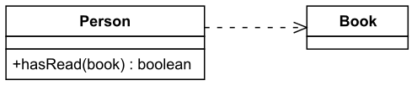
Зависимость
Зависимость: объект одного класса может использовать объект другого класса в коде метода. Если объект не хранится ни в одном поле, то это моделируется как отношение зависимости. Например, класс Person может иметь метод hasRead с параметром Book, который возвращает true, если человек прочитал книгу (возможно, проверив какую-либо базу данных).

Slide 25
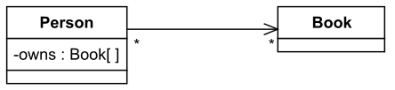
Однонаправленная ассоциация
Однонаправленная ассоциация: объект может хранить другой объект в поле. Например, люди владеют книгами, что может быть смоделировано полем owns в объектах Person.
Знак * на рисунке указывает на то, что книга может принадлежать любому количеству людей и что человек может владеть любым количеством книг.

Slide 26
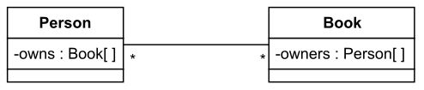
Двунаправленная ассоциация
Двунаправленная ассоциация: два объекта могут хранить друг друга в полях. Например, в дополнение к объекту Person, в котором перечислены все книги, которыми владеет человек, объект Book может перечислить всех людей, которым он принадлежит.

Slide 27
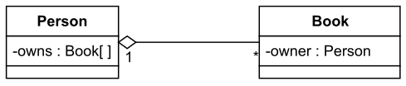
Агрегация
Агрегация: один объект A имеет (has) или владеет другим объектом B, и/или B является частью A.
Жизненный цикл объекта Book не зависит от жизненного цикла объекта Person.

Slide 28
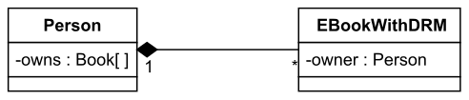
Композиция
Композиция: помимо отношения агрегации, время жизни объектов может быть одинаковым или почти одинаковым (жизненный цикл одного объекта зависит от другого).

Slide 29
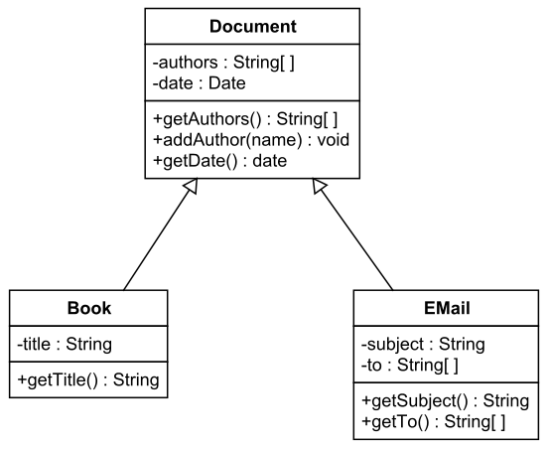
Наследование
Обобщение: класс расширяет другой класс. Например, класс Book может расширять класс Document, который также может включать класс Email. Классы Book и Email наследуют поля и методы класса Document (возможно, модифицируя методы), но могут добавлять дополнительные поля и методы.

Slide 30
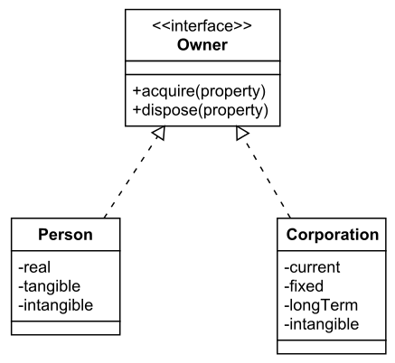
Реализация
Реализация: класс реализует интерфейс. Например, в интерфейсе владельца могут быть указаны методы приобретения и удаления собственности. Классы Person и Corporation должны реализовать эти методы, возможно, очень разными способами.

